Slide 1
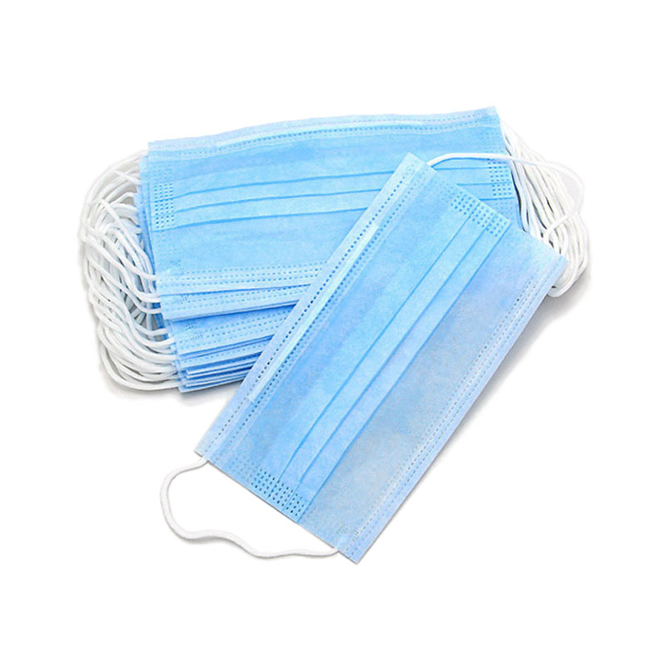
Dirección Ejecutiva de Administración Judicial
Unidad de Recursos Humanos
División de Bienestar y Seguridad Social
¿Cuándo usar un tapabocas por Coronavirus?
La OMS asegura que si eres una persona sana, necesitarás llevar un tapabocas sólo en caso de que vayas a tener contacto con alguna persona de quien se sospeche que tiene la infección del coronavirus COVID-19.
Debes usar tapabocas si tienes tos o estornudos, así evitarás que cualquier virus asociado a infecciones respiratorias se disperse a través de las gotas de saliva por el aire y/o contagie a alguien más.
Los tapabocas sólo son eficaces si se combinan con un buen lavado de manos, de manera frecuente y riguroso.

Slide 2
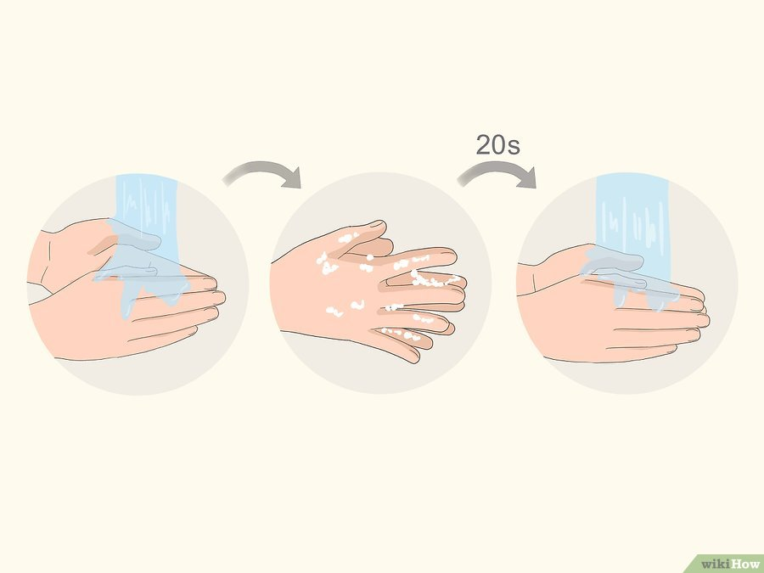
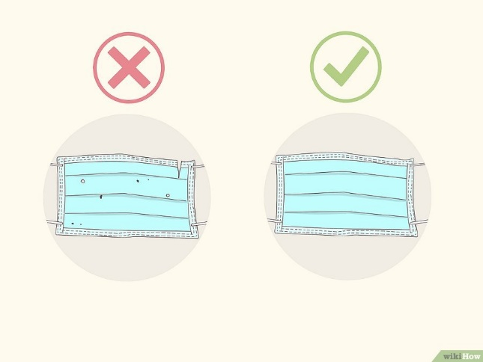
Dirección Ejecutiva de Administración Judicial
Unidad de Recursos Humanos
División de Bienestar y Seguridad Social
¿Cómo usar un tapabocas?
Luego del lavado de manos debes cubrirte la boca y la nariz con el tapabocas, asegurándote de que no haya espacios entre tu cara y el tapabocas.
Revisa el tapabocas para buscar defectos. Una vez que hayas tomado un tapabocas bocas nuevo (sin uso), revísalo para asegurarte de que no tenga defectos, agujeros ni desgarros en el material. Si el tapabocas tiene defectos, agujeros o desgarros, debes desecharlo.

Slide 3
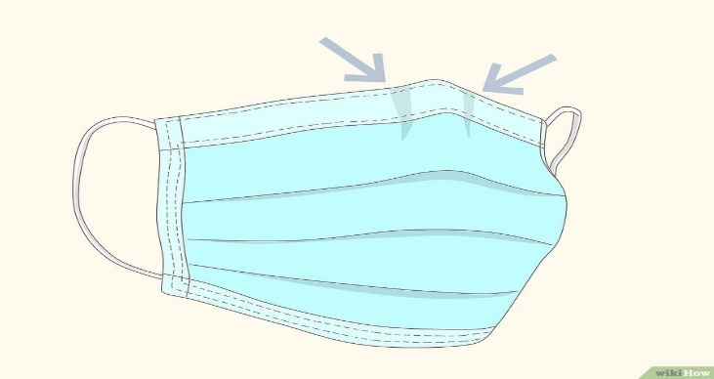
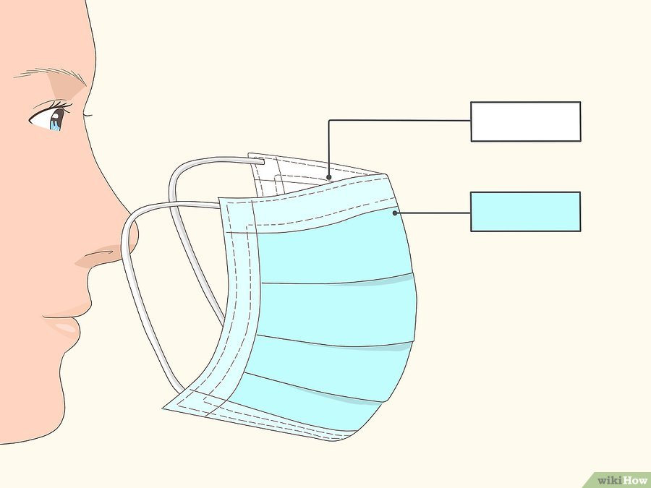
Dirección Ejecutiva de Administración Judicial
Unidad de Recursos Humanos
División de Bienestar y Seguridad Social
Orienta la parte superior del tapabocas correctamente. Para que el tapabocas quede lo más cerca posible de tu piel, ten en cuenta que la parte superior del tapabocas tiene un borde flexible, pero rígido, que puedes moldear alrededor de su nariz. Asegúrate de que este lado esté orientado hacia arriba antes de ponerte el tapabocas en la cara
Asegúrate de que el lado correcto del tapabocas quede hacia el afuera. El interior de la mayoría de los tapabocas es de color blanco, mientras que el exterior es de otros colores. Antes de ponértelo, asegúrate de que el lado blanco vaya hacia tu cara.

Slide 4
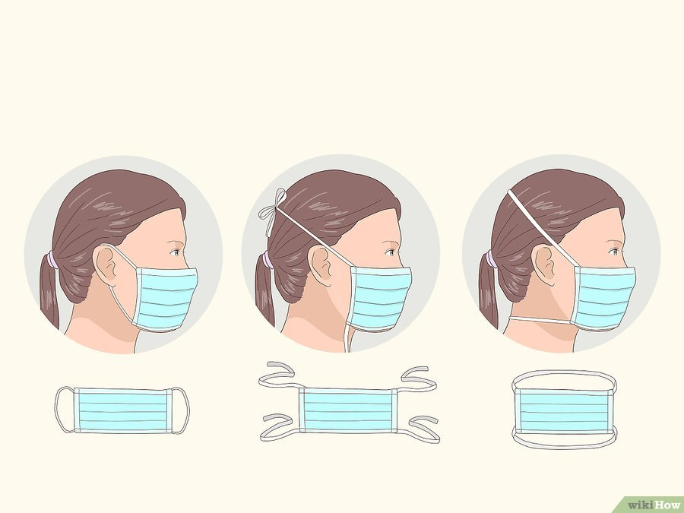
Dirección Ejecutiva de Administración Judicial
Unidad de Recursos Humanos
División de Bienestar y Seguridad Social
Ponte el tapabocas en la cara. Existen muchos tipos de tapabocas, cada uno con diferentes métodos de fijación a la cabeza.
Bandas para orejas. Algunos tapabocas tienen dos bandas para orejas a cada lado. Por lo general, estas bandas se hacen de un material elástico para que puedan estirarse. Agarra este tipo de tapabocas de las bandas, pon una alrededor de una de tus orejas y luego la otra alrededor de la del otro lado.
Lazos o correas. Algunos vienen con piezas de tela que se amarran alrededor de la parte posterior de la cabeza. La mayoría de estos tapabocas tienen lazos o correas en la parte superior e inferior. Toma el tapabocas de los lazos superiores, colócalos alrededor de la parte posterior de la cabeza y amárralos para unirlos
Bandas. Algunos vienen con dos bandas elásticas que se colocan encima y alrededor de la parte posterior de la cabeza (distintas a las que se colocan alrededor de las orejas). Sujeta el tapabocas frente a tu cara, jala la banda superior por encima de la parte superior de tu cabeza y ponla alrededor de la coronilla. Luego, jala la banda inferior sobre la parte superior de la cabeza y ponla en la base de tu cráneo.

Slide 5
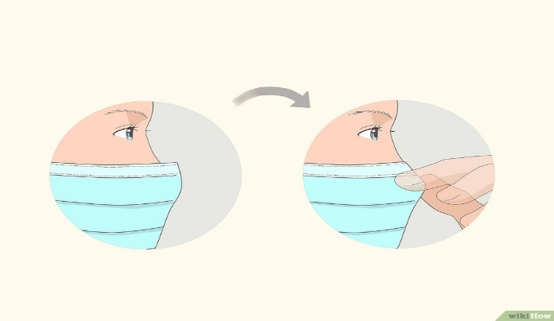
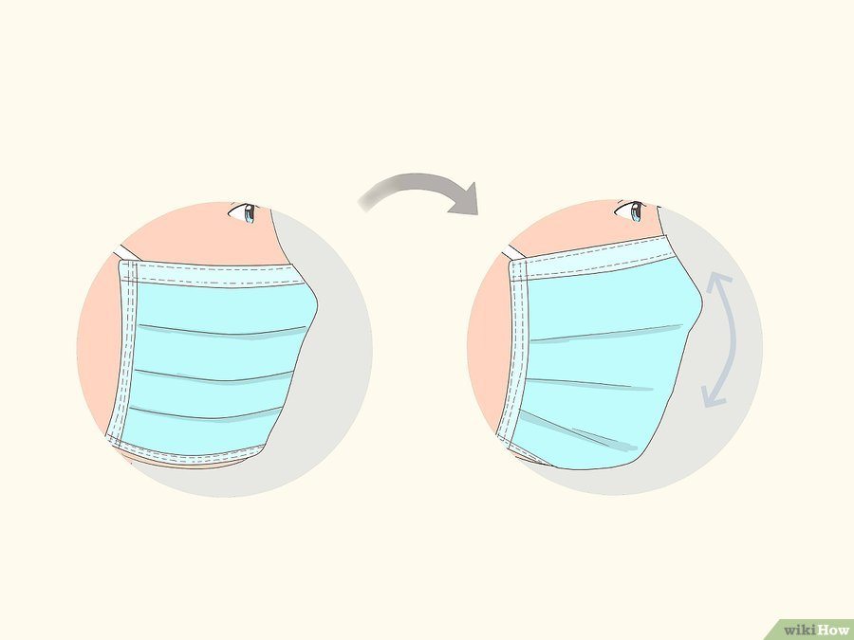
Dirección Ejecutiva de Administración Judicial
Unidad de Recursos Humanos
División de Bienestar y Seguridad Social
Ajusta la pieza que va en la nariz. Ahora que el tapabocas está en su lugar en la cabeza y la cara, usa el dedo índice y el pulgar para pellizcar la parte flexible del borde superior alrededor del puente de la nariz
Ajusta el tapabocas en tu cara y debajo de tu barbilla. Una vez que el tapabocas esté totalmente asegurado, ajústalo para que te cubra la cara y la boca, de modo que el borde inferior quede debajo de tu barbilla.

Slide 6
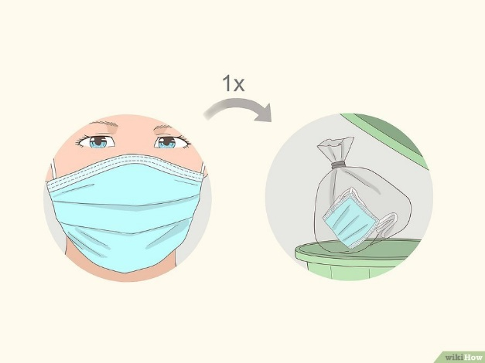
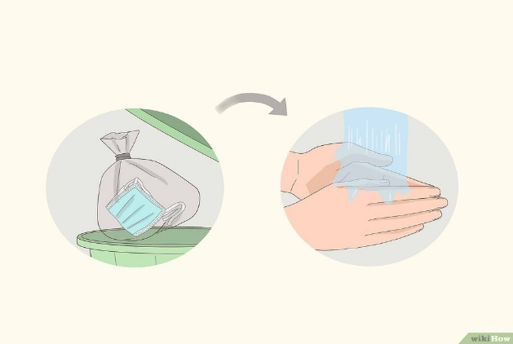
Dirección Ejecutiva de Administración Judicial
Unidad de Recursos Humanos
División de Bienestar y Seguridad Social
Evita tocar constantemente el tapabocas mientras lo usas y si lo haces, debes lavarte las manos con desinfectante a base de alcohol o con agua y jabón.
Tan pronto como el tapabocas empiece a sentirse húmedo es momento de reemplazarlo por uno nuevo. Estos elementos son desechables, de un solo uso y no deben ser reutilizados, lavados o desinfectados.
Al quitarse el tapabocas es necesario no tocar la parte delantera del mismo, teniendo en cuenta que cuando se ha estado en contacto con una persona infectada por Coronavirus u otra infección respiratoria, se debe considerar que la parte frontal del tapabocas ya está contaminada, así que lo mejor es tomarlo de las tiras que se ubican detrás de las orejas y desecharlo inmediatamente en un recipiente cerrado.
Por supuesto, hay que lavar las manos nuevamente con un desinfectante a base de alcohol o con agua y jabón luego de desechar el tapabocas.

